Slide 1
CUENTA PÚBLICA año 2018 -2019
COLEGIO PARROQUIAL FRANCISCO DIDIER

Slide 2
ESCENARIO 2018
Colegio mantiene una adecuada regularización administrativa y académica.
Aumento de las sesiones de acompañamiento de aula a profesores de asignatura por parte de coordinadoras académicas con feedback efectivo.
Seguimiento y constatación en uso de las planificaciones de los profesores.
Permanente reuniones de evaluación y seguimiento por asignatura, informes semestrales de % en cobertura curricular.
Correcto uso de los recursos e implementación del PME es sus cuatro dimensiones.
Mediciones de clima laboral indican un buen nivel de desarrollo lo que nos permite trabajar en equipo adecuadamente e implementar un mejor trabajo colaborativo.

Slide 3
CASOS ATENDIDOS POR CONVIVENCIA ESCOLAR 2018
111 CASOS DE RESOLUCIÓN DE CONFLICTO DE CONVIVENCIA 106 RESUELTOS
23CASOS DE VIOLENCIA ESCOLAR 23 RESUELTOS
3 CASOS DE CURSOS CON PROBLEMAS DE CONVIVENCIA 2 RESUELTOS 1 EN PROCESO
5 CASOS DE BULLIYNG 3 RESUELTOS 2 EN OBSERVACIÓN

Slide 4
Matrícula 2018
416 alumnos/as
Parvularia: 50
Básica: 179
Media: 187
Planta docente: 38 profesores y co - educadoras.
Administrativos: 5
Directivos: 7
Cursos Educación Parvularia: 2
Cursos Básica: 6. (administración interna)
Cursos Media: 6. (administración interna)

Slide 5
RESULTADOS ACADÉMICOS
 | 2016 |  |  | 2017 |  |  | 2018
 | Leng | Mat | Hist | Leng | Mat | Hist | Leng | Mat | Hist
 |  |  | Cien |  |  | Cien |  |  | Cien
4 | 246 | 255 |  | 273 | 285
6 | 245 | 258 | 233
8 |  |  |  | 262 | 280 | 283
II | 265 | 330 | 285 | 294 | 340 | 300
PSU | 516 | 526 | 531 -476 | 527 | 535 | 515 - 554 | 588 | 647 | 660 - 581

Slide 6
1 | Alarcón Riquelme Valentina | Ingeniería en construcción | PUCV
2 | Altamirano Reyes Sebastián | Derecho | PUCV
3 | Bullemore Ossandón Amalia | College Ciencias Sociales | UC
4 | Campos Encina Tatiana | Se preparará para continuar estudios | ----------------
5 | Cárcamo Cisternas Diego | Ingeniería Civil Plan común | UFSM
6 | Casanova Valech Diego | LIc.en Ciencias mención biología | U.Austral
7 | Cerda Rivera Isadora | Odontología | Argentina
8 | Delgado Leiva Ignacio | Tecnología médica | DUOC-Valpo.
9 | Del Valle Ariste María Gloria | College artes y humanidades | UC
10 | Díaz Salazar José Miguel | Ingeniería civil electrónica | UFSM.
11 | Fernández Leiva Marcelo | Técnico en electricidad | UFSM.
12 | Fernández Núñez Patricio | Ingeniería civil en informática | UFSM
13 | Fuentes Gacitúa Paolo | Ingeniería plan común | UFSM
14 | González Barrios Tamara | Ingeniería comercial | UFSM
15 | Hidalgo Loyola Fabián | Pedagogía en Matemáticas | U.Valpo
16 | Jorquera Arancibia Antonia | Bachillerato en Ciencias | UAB
17 | Larraín Quiroga Soledad | Idioma Inglés (preparará PSU) | CFT
18 | León Cornejo Edith | Se preparará para rendir PSU | --------------------
19 | López Rodríguez Pablo | Ingeniería en Informática | PUCV
20 | Marcel Said Nicolás | Construcción civil | AIEP-Viña
21 | Nightingale Landea Laura | Licenciatura mención composición | UC
22 | Núñez Gajardo Pamela | Psicología | PUCV
23 | Parot Boher Fernanda | Ingeniería comercial | UC
24 | Pezo Agurto Diego | Bachillerato en ciencias | UAB
25 | Pizarro Espina Miguel | Viajará a España (papá) estudiará leyes | ----------------------
26 | Quiroz Ferrer Krishna | Educación Diferencial | PUCV
27 | Román Zamora Emerson | Tecnología médica | UAB
28 | Tapia Varas Vicente | Ingeniería comercial | PUCV
29 | Velásquez Carrillo Fernando | Ingeniería civil telemática | UFSM
30 | Zamora Vega Manuela | Arquitectura | UCH

Slide 7
Acciones realizadas 2018 .
Mejora techo patio interior.
Nueva sala música.
Mejora en muro lateral norte.
Reposición graderías.
Charla NEM y RANKING a todos los alumnos de EM.
Mejora en los canales de comunicación asegurando y una eficaz atención a los padres y apoderados.
Buen clima de convivencia escolar.
Planes formales de aseguramiento de la gestión escolar.

Slide 8
Metas 2019- 20
Mantener los resultados de la categoría del desempeño en enseñanza Media.
Mejora en la categoría del desempeño en enseñanza básica.
Asegurar en cada asignatura una efectiva planificación y evaluación diversificada para un aula inclusiva.
Mantener los resultados de satisfacción interna. (clima laboral y convivencia escolar)
Conseguir el apoyo “voluntario” real de los apoderados para el equilibrio económico.
Proyección de la futura construcción de mas salas para Pre Básica.
Gestionar actividades de orden deportivo, cultural recreativo y formativa, dirigidas a apoderados y alumnos.

Slide 9
SUBVENCIÓN 2018
COLEGIO PARROQUIAL FRANCISCO DIDIER

Slide 11
COLEGIO PARROQUIAL FRANCISCO DIDIER

Slide 14
Resultados de Indicadores de Desarrollo Personal y Social (IDPS)
Autoestima académica y motivación escolar
Resultados generales
● 2
73
↓ -6
75
↑ 5
69
74
● 0
↑ 5
69
↓ -6
74
↑ 5
68
73
● 1
● 1
76
↓ -6
77
● 3
71
74
● -1
Notas:
La escala varía entre 0 y 100 puntos. En esta escala un valor más cercano a 0 indica un menor nivel de logro, y un valor más cercano a 100 indica un mayor logro en el indicador.
El símbolo que acompaña al dato indica que el puntaje, respecto a la evaluación anterior y de establecimientos del mismo GSE, es: •: similar. : más alto. : más bajo.
Si los resultados del establecimiento presentan simbología adicional, ver anexo.

Slide 15
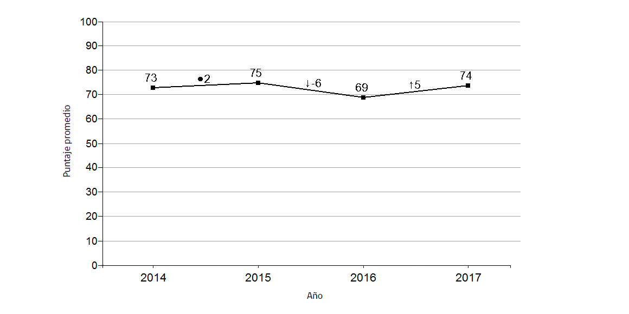
Resultados de Indicadores de Desarrollo Personal y Social (IDPS)
Autoestima académica y motivación escolar
Puntajes 4°básico en el indicador Autoestima académica y motivación escolar 2014-2017
Notas:
La escala varía entre 0 y 100 puntos. En esta escala un valor más cercano a 0 indica un menor nivel de logro, y un valor más cercano a 100 indica un mayor logro en el indicador.
El símbolo que acompaña al dato indica que el puntaje respecto de la evaluación anterior es:
•: similar. : más alto. : más bajo.

Slide 16
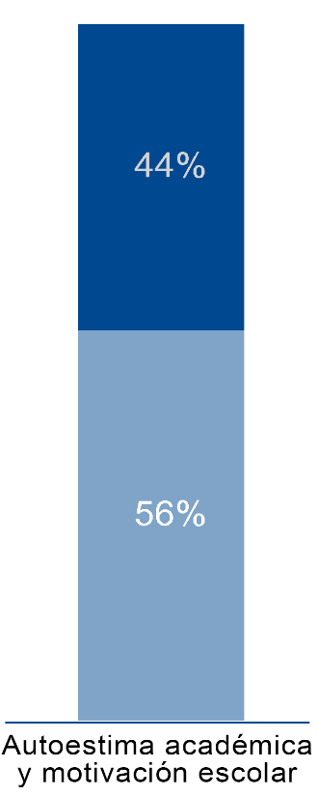
Resultados de Indicadores de Desarrollo Personal y Social (IDPS)
Autoestima académica y motivación escolar
Distribución de respuestas en los niveles del indicador

Slide 17
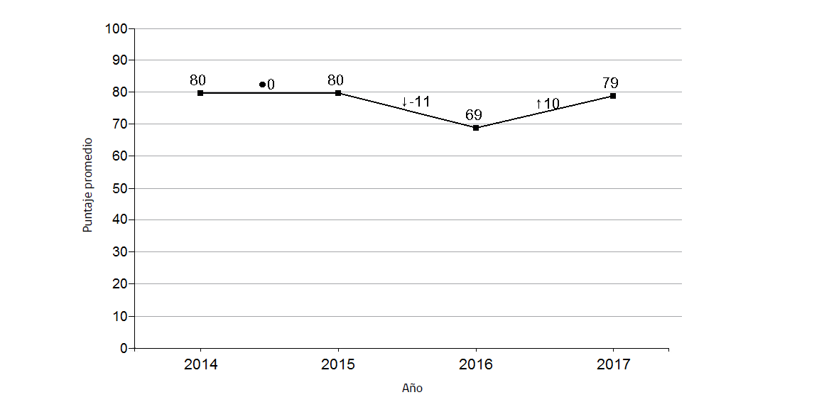
Resultados de Indicadores de Desarrollo Personal y Social (IDPS)
Participación y formación ciudadana
Puntajes 4° básico en el indicador Participación y formación ciudadana 2014-2017
Notas:
La escala varía entre 0 y 100 puntos. En esta escala un valor más cercano a 0 indica un menor nivel de logro, y un valor más cercano a 100 indica un mayor logro en el indicador.
El símbolo que acompaña al dato indica que el puntaje respecto de la evaluación anterior es:
•: similar. : más alto. : más bajo.

Slide 18
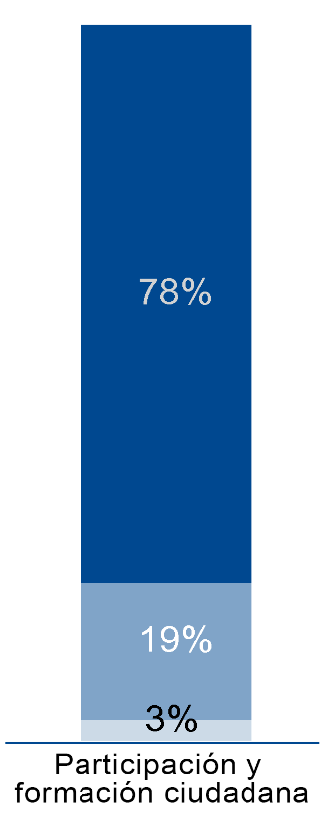
Resultados de Indicadores de Desarrollo Personal y Social (IDPS) Participación y formación ciudadana
Distribución de respuestas en los niveles del indicador

Slide 19
Resultados de Indicadores de Desarrollo Personal y Social (IDPS)
Hábitos de vida saludable
Resultados generales
● 3
70
↓ -6
73
↑ 9
67
76
↑ 5
● 3
79
↓ -12
82
● 4
70
74
● -2
//
● 2
69
//
↑ 12
71
83
↑ 12
↑ 11
56
↓ -8
67
↑ 14
59
73
↑ 8
Notas:
La escala varía entre 0 y 100 puntos. En esta escala un valor más cercano a 0 indica un menor nivel de logro, y un valor más cercano a 100 indica un mayor logro en el indicador.
//: En la evaluación 2014 no se reportó puntaje en esta dimensión.
El símbolo que acompaña al dato indica que el puntaje, respecto de la evaluación anterior y de establecimientos del mismo GSE, es: •: similar. : más alto. : más bajo.

Slide 20
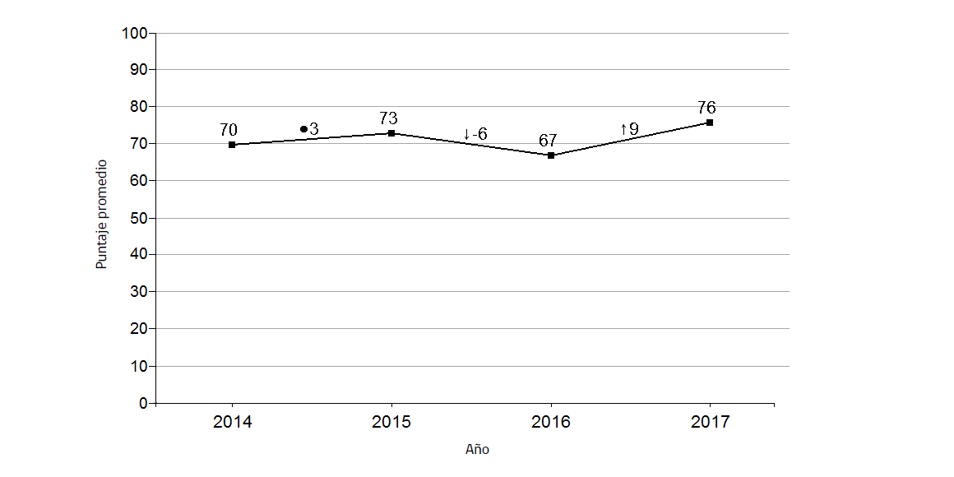
Resultados de Indicadores de Desarrollo Personal y Social (IDPS)
Hábitos de vida saludable
Puntajes 4°básico en el indicador Hábitos de vida saludable 2014-2017
Notas:
La escala varía entre 0 y 100 puntos. En esta escala un valor más cercano a 0 indica un menor nivel de logro, y un valor más cercano a 100 indica un mayor logro en el indicador.
El símbolo que acompaña al dato indica que el puntaje respecto de la evaluación anterior es:
•: similar. : más alto. : más bajo.

Slide 21
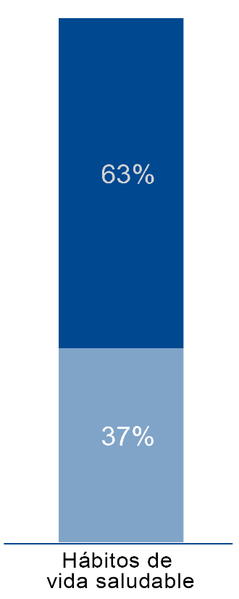
Resultados de Indicadores de Desarrollo Personal y Social (IDPS)
Hábitos de vida saludable
Distribución de respuestas en los niveles del indicador

Slide 23
Resultados de aprendizaje
4º básico
Resultados generales
↑ 27
273
↓ -12
↑ 30
285
↑ 8
Nota:
El símbolo que acompaña al dato indica que el puntaje 2017, respecto a la evaluación anterior y de establecimientos del mismo GSE es:
•: similar. : significativamente más alto. : significativamente más bajo.

Slide 24
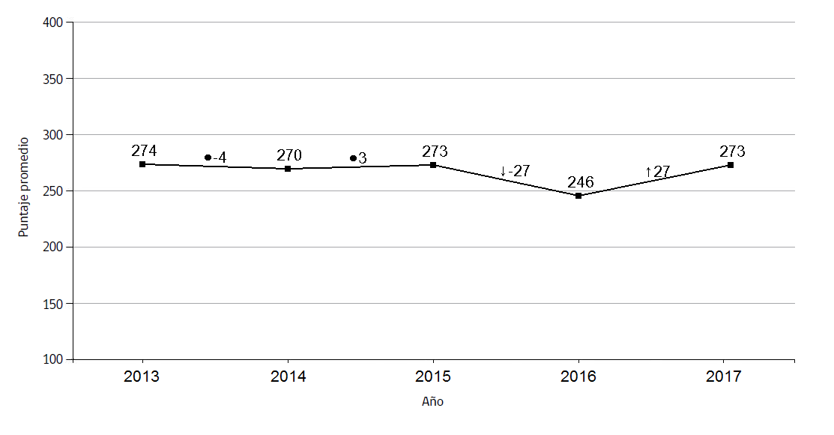
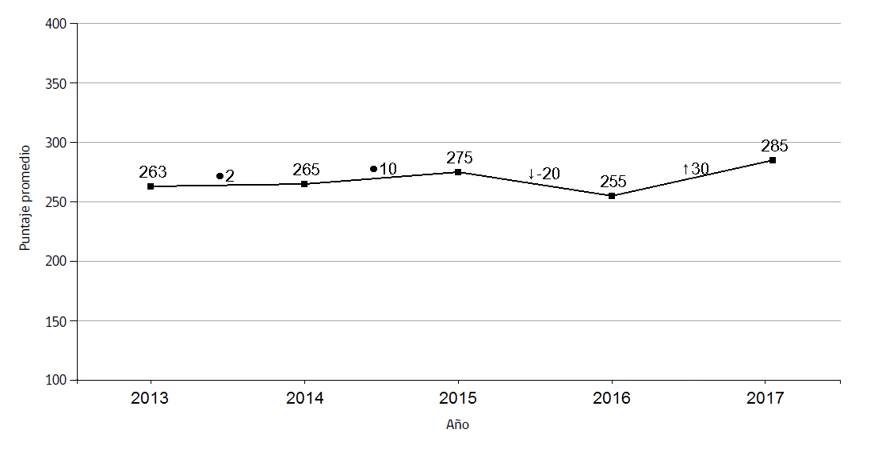
Tendencia de los resultados en los últimos años, prueba Lenguaje y Comunicación: Lectura
Tendencia de los resultados en los últimos años, prueba Matemática
Nota:
El símbolo que acompaña al dato indica que el puntaje promedio respecto de la evaluación anterior es:
•: similar. : significativamente más alto. : significativamente más bajo.

Slide 25
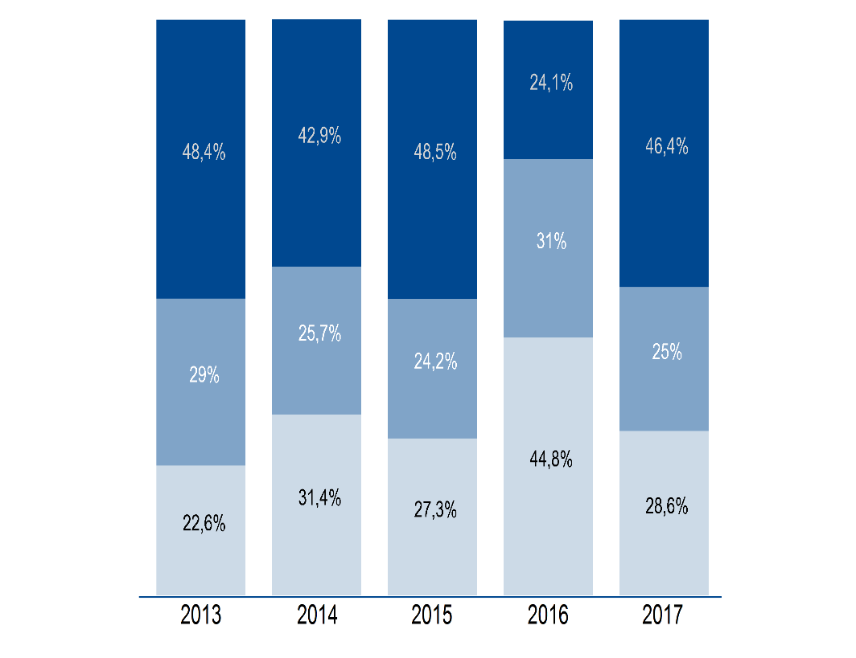
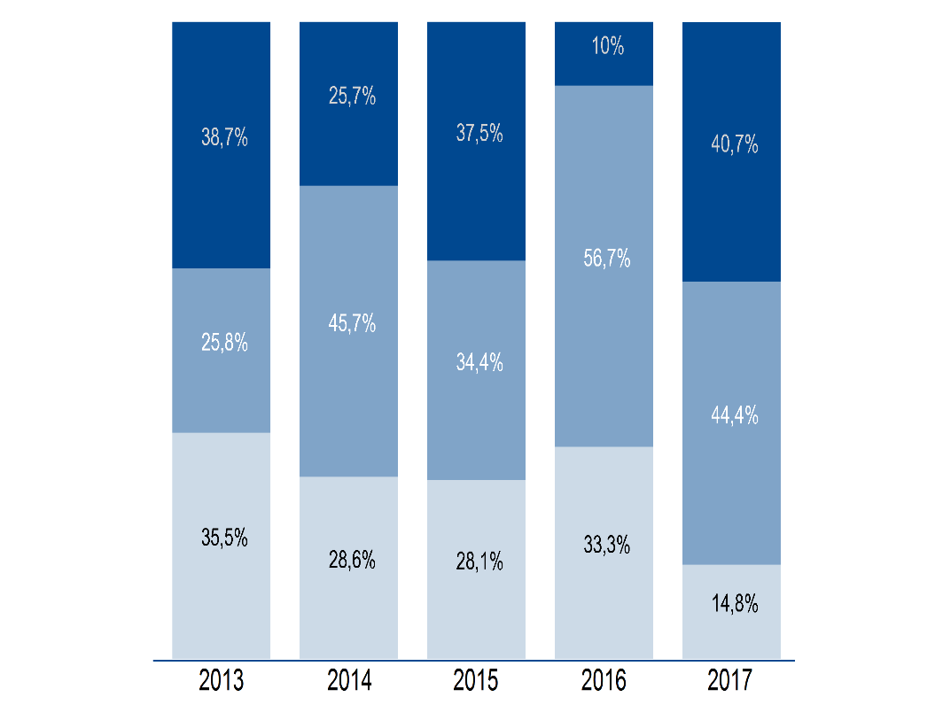
Porcentaje de estudiantes en cada Nivel de Aprendizaje Simce 4º básico 2013-2017
Lenguaje y Comunicación: Lectura
Matemática

Slide 26
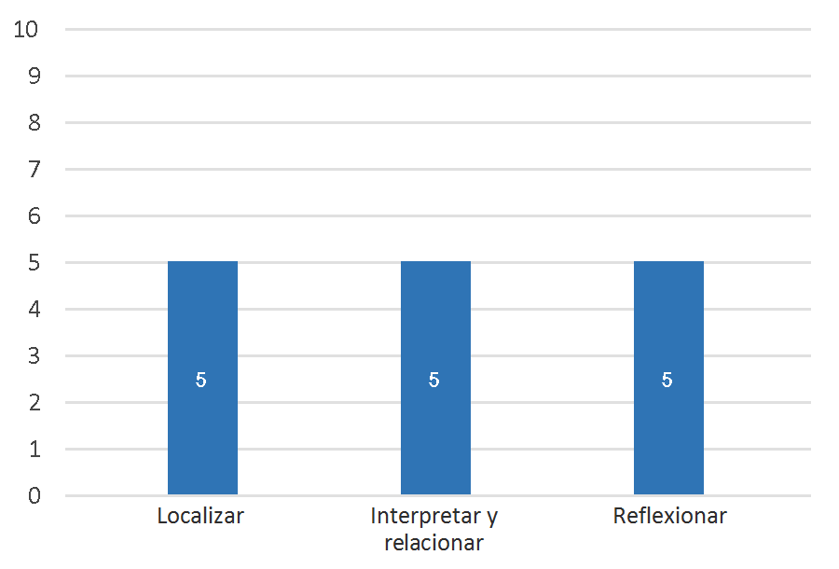
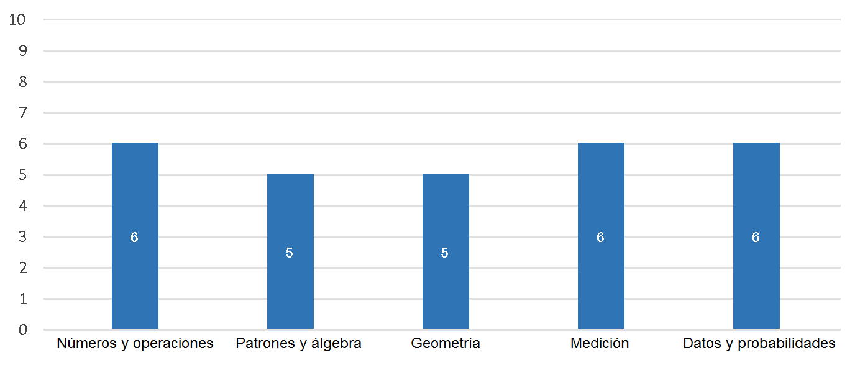
Resultados según eje en cada área de aprendizaje
Puntajes promedio en cada eje de habilidad Simce en Lenguaje y Comunicación: Lectura 4º básico 2017
Puntajes promedio en cada eje de contenido Simce en Matemática 4º básico 2017
Nota: Para cada eje temático, la escala varía entre 0 puntos (puntaje mínimo) y 10 puntos (puntaje máximo).

Slide 28
Resultados de Indicadores de Desarrollo Personal y Social (IDPS)
Autoestima académica y motivación escolar
Resultados generales
● 0
74
● 0
74
74
● 2
● 1
71
● 1
72
73
● 1
● -1
77
● -1
76
75
● 2
Notas:
La escala varía entre 0 y 100 puntos. En esta escala un valor más cercano a 0 indica un menor nivel de logro, y un valor más cercano a 100 indica un mayor logro en el indicador.
El símbolo que acompaña al dato indica que el puntaje, respecto a la evaluación anterior y de establecimientos del mismo GSE, es: •: similar. : más alto. : más bajo.
Si los resultados del establecimiento presentan simbología adicional, ver anexo.

Slide 29
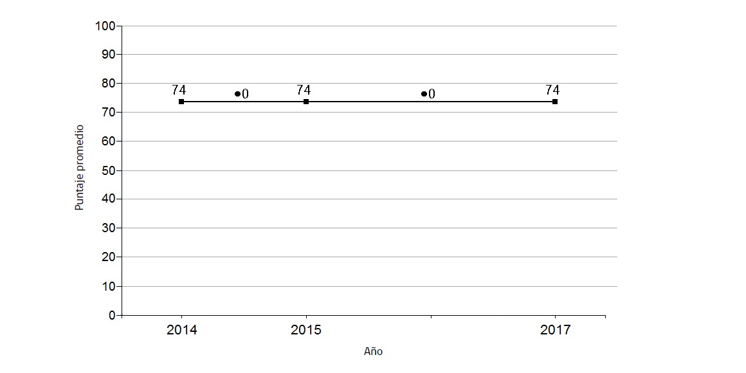
Resultados de Indicadores de Desarrollo Personal y Social (IDPS)
Autoestima académica y motivación escolar
Puntajes 8°básico en el indicador Autoestima académica y motivación escolar 2014-2017
Notas:
La escala varía entre 0 y 100 puntos. En esta escala un valor más cercano a 0 indica un menor nivel de logro, y un valor más cercano a 100 indica un mayor logro en el indicador.
El símbolo que acompaña al dato indica que el puntaje respecto de la evaluación anterior es:
•: similar. : más alto. : más bajo.

Slide 30
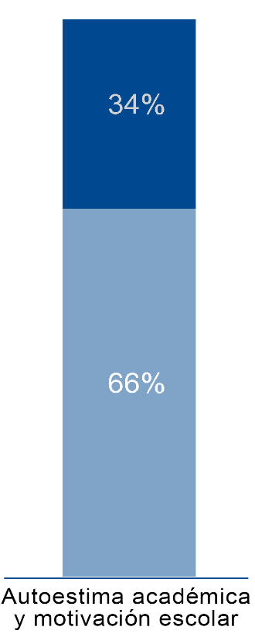
Resultados de Indicadores de Desarrollo Personal y Social (IDPS)
Autoestima académica y motivación escolar
Distribución de respuestas en los niveles del indicador

Slide 31
Resultados de Indicadores de Desarrollo Personal y Social (IDPS)
Clima de convivencia escolar
Resultados generales
↓ -10
80
↑ 7
70
77
● 2
↓ -11
74
↑ 6
63
69
● 1
↓ -13
83
↑ 12
70
82
● 2
↓ -6
82
● 3
76
79
● 3
Notas:
La escala varía entre 0 y 100 puntos. En esta escala un valor más cercano a 0 indica un menor nivel de logro, y un valor más cercano a 100 indica un mayor logro en el indicador.
El símbolo que acompaña al dato indica que el puntaje, respecto a la evaluación anterior y de establecimientos del mismo GSE, es: •: similar. : más alto. : más bajo.

Slide 32
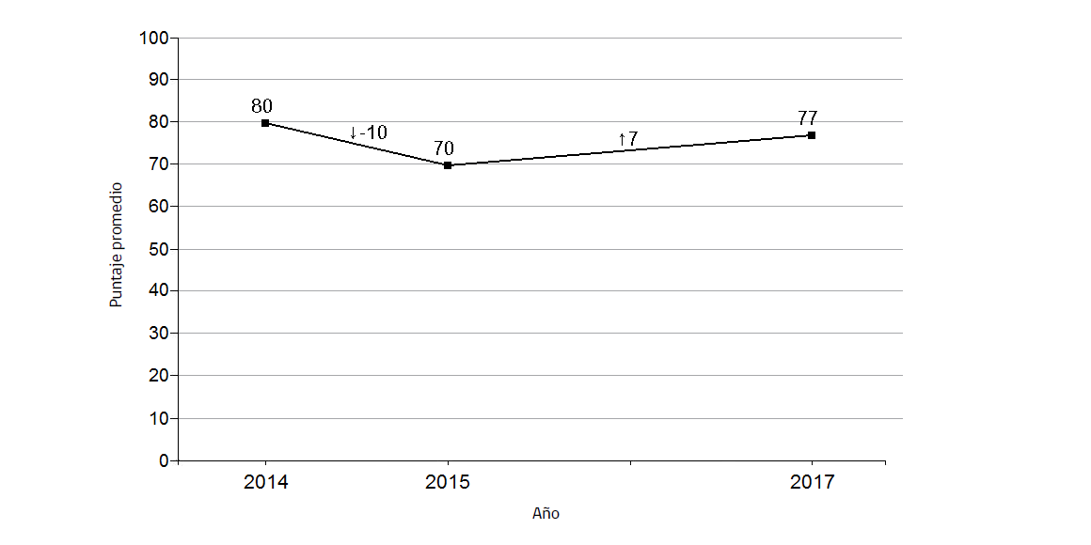
Resultados de Indicadores de Desarrollo Personal y Social (IDPS)
Clima de convivencia escolar
Puntajes 8° básico en el indicador Clima de convivencia escolar 2014-2017
Notas:
La escala varía entre 0 y 100 puntos. En esta escala un valor más cercano a 0 indica un menor nivel de logro, y un valor más cercano a 100 indica un mayor logro en el indicador.
El símbolo que acompaña al dato indica que el puntaje respecto de la evaluación anterior es:
•: similar. : más alto. : más bajo.

Slide 33
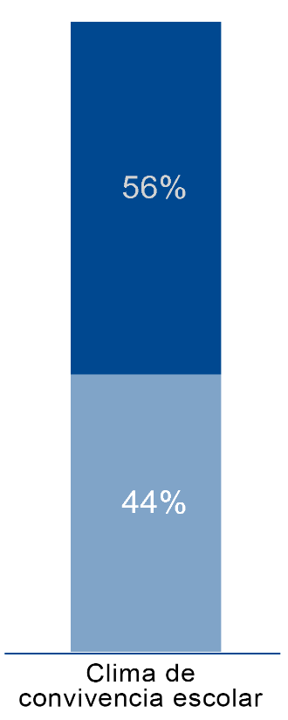
Resultados de Indicadores de Desarrollo Personal y Social (IDPS)
Clima de convivencia escolar
Distribución de respuestas en los niveles del indicador

Slide 34
Resultados de Indicadores de Desarrollo Personal y Social (IDPS)
Participación y formación ciudadana
Resultados generales
● -2
79
● 1
77
78
● 3
● -4
80
● 3
76
79
● 3
↓ -8
82
↑ 4
74
78
↑ 4
↑ 6
75
● -4
81
77
● 0
Notas:
La escala varía entre 0 y 100 puntos. En esta escala un valor más cercano a 0 indica un menor nivel de logro, y un valor más cercano a 100 indica un mayor logro en el indicador.
El símbolo que acompaña al dato indica que el puntaje, respecto a la evaluación anterior y de establecimientos del mismo GSE, es: •: similar. : más alto. : más bajo.

Slide 35
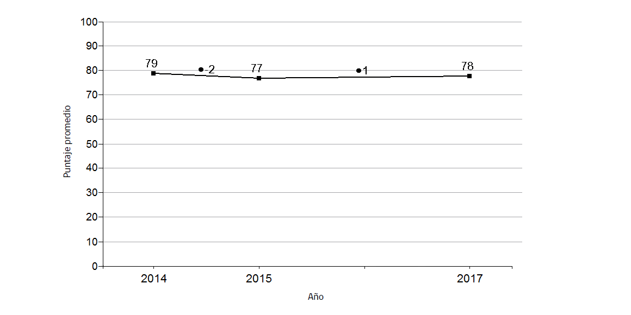
Resultados de Indicadores de Desarrollo Personal y Social (IDPS)
Participación y formación ciudadana
Puntajes 8°básico en el indicador Participación y formación ciudadana 2014-2017
Notas:
La escala varía entre 0 y 100 puntos. En esta escala un valor más cercano a 0 indica un menor nivel de logro, y un valor más cercano a 100 indica un mayor logro en el indicador.
El símbolo que acompaña al dato indica que el puntaje respecto de la evaluación anterior es:
•: similar. : más alto. : más bajo.

Slide 36
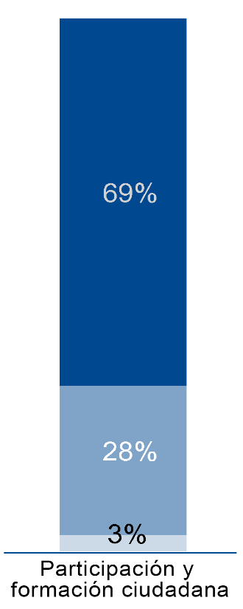
Resultados de Indicadores de Desarrollo Personal y Social (IDPS)
Participación y formación ciudadana
Distribución de respuestas en los niveles del indicador

Slide 37
Resultados de Indicadores de Desarrollo Personal y Social (IDPS)
Hábitos de vida saludable
Resultados generales
● -1
70
↑ 9
69
78
↑ 9
● 5
73
↑ 11
78
89
↑ 13
//
↑ 8
66
//
74
↑ 6
● 1
62
↑ 8
63
71
↑ 10
Notas:
La escala varía entre 0 y 100 puntos. En esta escala un valor más cercano a 0 indica un menor nivel de logro, y un valor más cercano a 100 indica un mayor logro en el indicador.
// En la evaluación 2014 no se reportó el puntaje en esta dimensión.
El símbolo que acompaña al dato indica que el puntaje, respecto de la evaluación anterior y de establecimientos del mismo GSE, es: •: similar. : más alto. : más bajo.

Slide 38
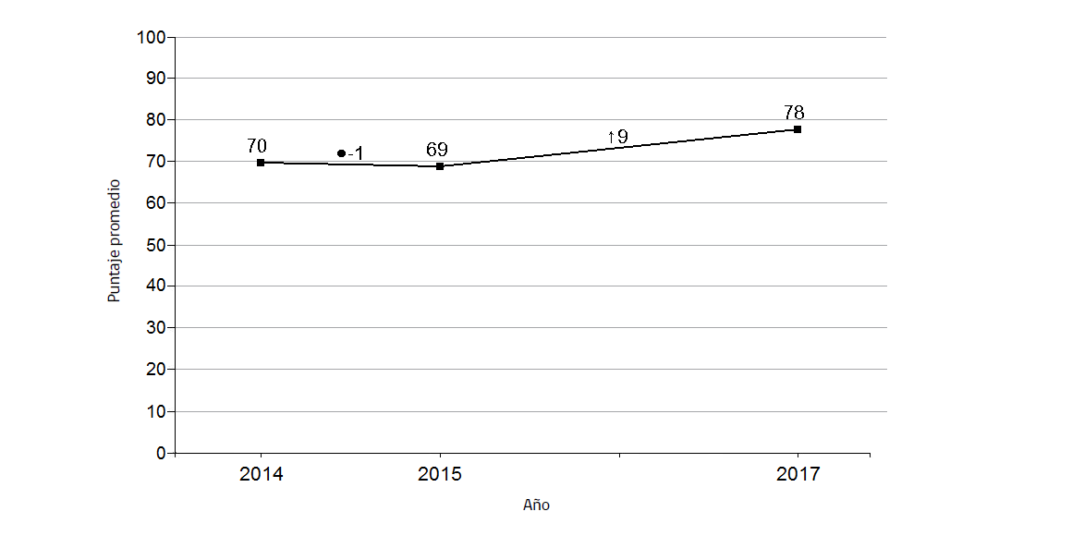
Resultados de Indicadores de Desarrollo Personal y Social (IDPS)
Hábitos de vida saludable
Puntajes 8° básico en el indicador Hábitos de vida saludable 2014-2017
Notas:
La escala varía entre 0 y 100 puntos. En esta escala un valor más cercano a 0 indica un menor nivel de logro, y un valor más cercano a 100 indica un mayor logro en el indicador.
El símbolo que acompaña al dato indica que el puntaje respecto de la evaluación anterior es:
•: similar. : más alto. : más bajo.

Slide 39
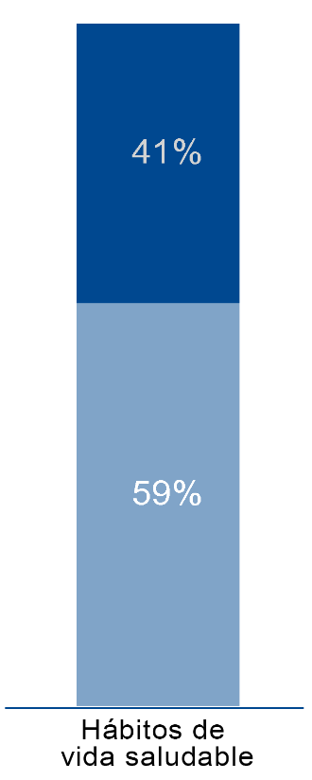
Resultados de Indicadores de Desarrollo Personal y Social (IDPS)
Hábitos de vida saludable
Distribución de respuestas en los niveles del indicador

Slide 41
Resultados de aprendizaje Simce
8º básico
Resultados generales
262
● 6
● 2
● -1
280
● -2
● -1
283
● 7
Notas:
El símbolo que acompaña al dato indica que el puntaje 2017, respecto a la evaluación anterior y de establecimientos del mismo GSE es: •: similar. : significativamente más alto. : significativamente más bajo.
Este año no se reportan resultados de 8° básico según Estándares de Aprendizaje debido a que estos deben ser actualizados (Decreto Supremo de Educación N.º 129/2013), de acuerdo a las Bases Curriculares recién implementadas (Decreto Supremo N.° 614/2013).

Slide 42
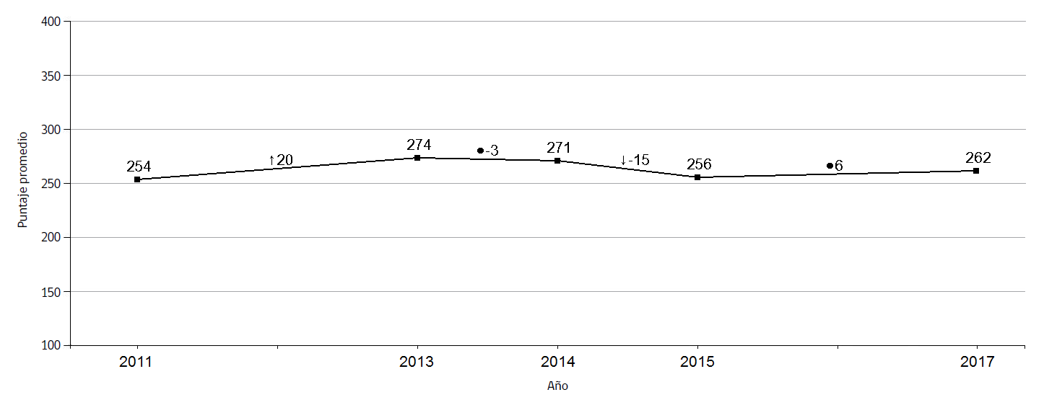
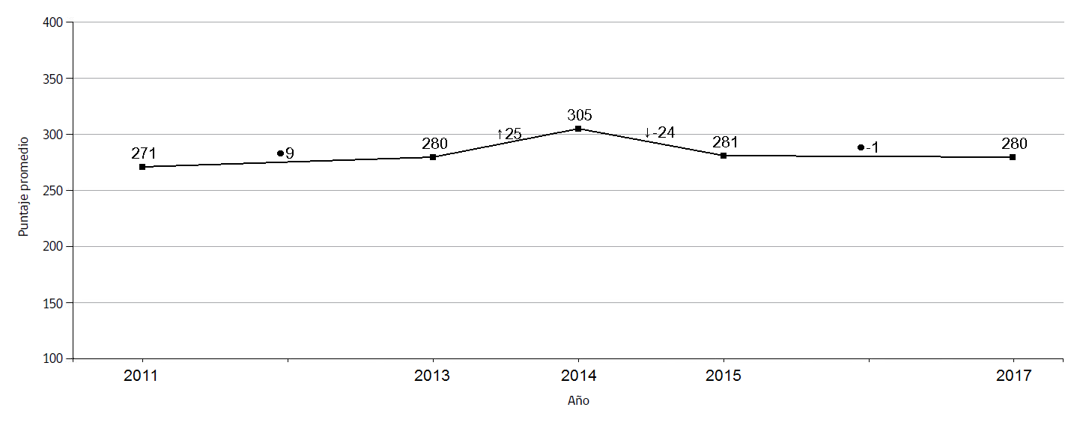
Tendencia de los resultados en los últimos años, prueba Lengua y Literatura: Lectura
Tendencia de los resultados en los últimos años, prueba Matemática
Nota:
El símbolo que acompaña al dato indica que el puntaje promedio respecto de la evaluación anterior es:
•: similar. : significativamente más alto. : significativamente más bajo.

Slide 43
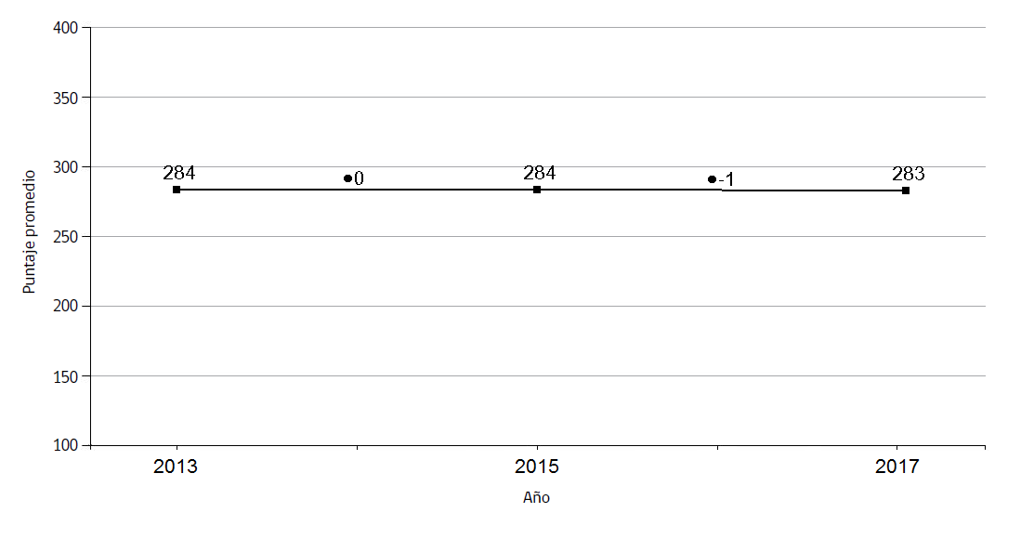
Tendencia de los resultados en los últimos años, prueba Ciencias naturales
Nota:
El símbolo que acompaña al dato indica que el puntaje promedio respecto de la evaluación anterior es:
•: similar. : significativamente más alto. : significativamente más bajo.

Slide 44
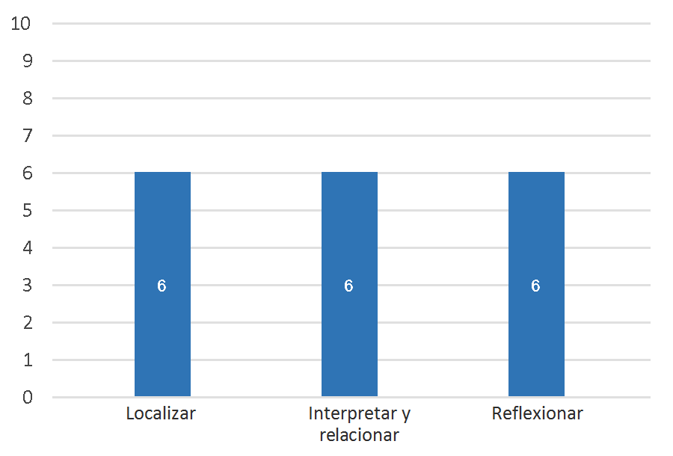
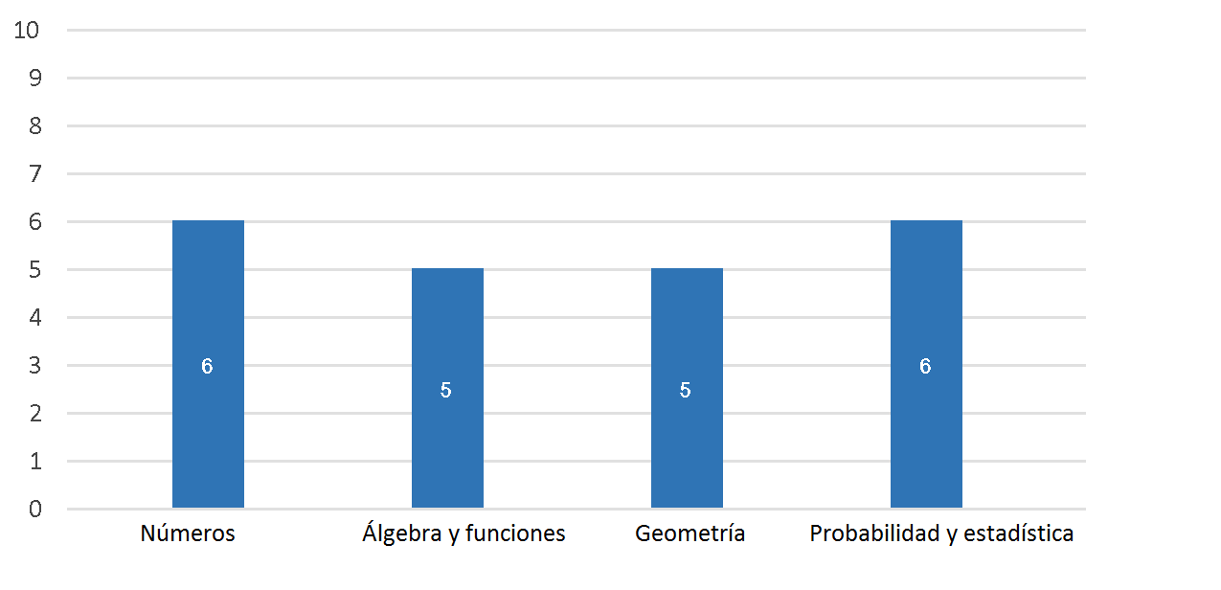
Resultados según eje en cada área de aprendizaje
Puntaje promedio en cada eje de habilidad Simce en Lengua y Literatura: Lectura 8º básico 2017
Puntaje promedio en cada eje de contenido Simce en Matemática 8º básico 2017
Nota: Para cada eje, la escala varía entre 0 puntos (puntaje mínimo) y 10 puntos (puntaje máximo).

Slide 45
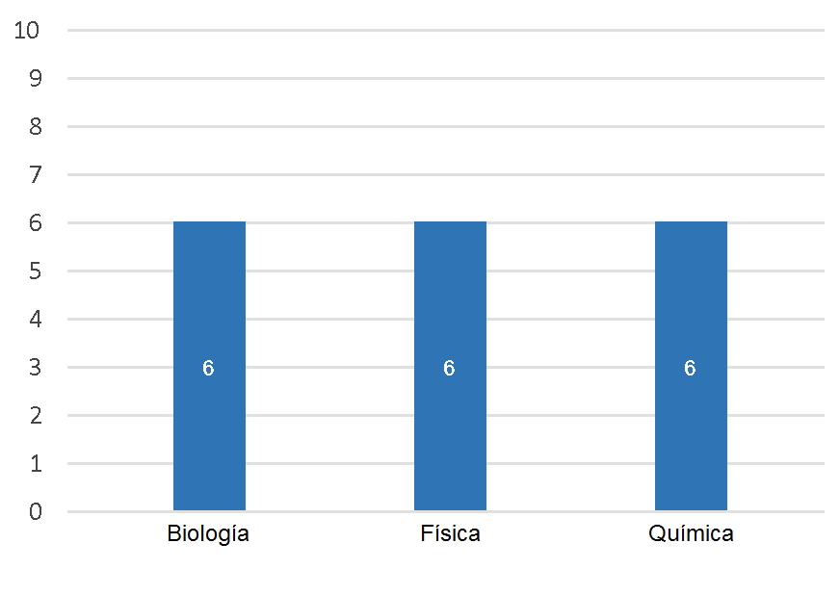
Resultados según eje en cada área de aprendizaje
Puntaje promedio en cada eje de contenido Simce en Ciencias Naturales 8º básico 2017
Nota: Para cada eje, la escala varía entre 0 puntos (puntaje mínimo) y 10 puntos (puntaje máximo).

Slide 46
COLEGIO PARROQUIAL FRANCISCO DIDIER

Slide 49
Resultados de Indicadores de Desarrollo Personal y Social (IDPS)
Autoestima académica y motivación escolar
Resultados generales
68
72
↑ 4
↓ -5
↑ 15
73
87
↑ 13
● 1
↑ 15
70
85
● 1
↑ 12
68
69
67
↑ 14
↓ -11
↑ 15
78
↑ 6
73
88
Notas:
La escala varía entre 0 y 100 puntos. En esta escala un valor más cercano a 0 indica un menor nivel de logro, y un valor más cercano a 100 indica un mayor logro en el indicador.
El símbolo que acompaña al dato indica que el puntaje, respecto a la evaluación anterior y de establecimientos del mismo GSE, es: •: similar. : más alto. : más bajo.
Si los resultados del establecimiento presentan simbología adicional, ver anexo.

Slide 50
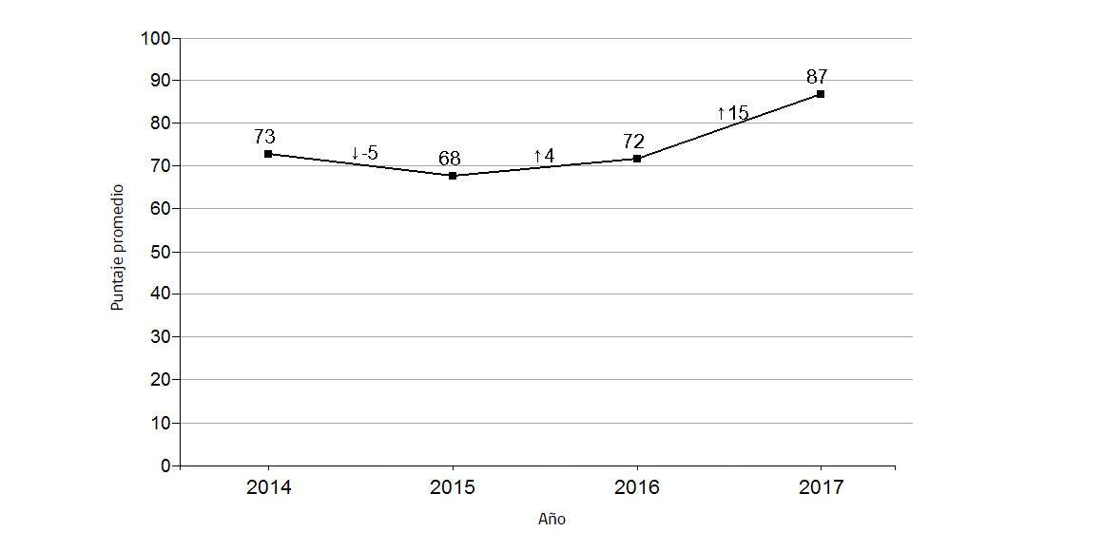
Resultados de Indicadores de Desarrollo Personal y Social (IDPS)
Autoestima académica y motivación escolar
Puntajes II medio en el indicador Autoestima académica y motivación escolar 2014-2017
Notas:
La escala varía entre 0 y 100 puntos. En esta escala un valor más cercano a 0 indica un menor nivel de logro, y un valor más cercano a 100 indica un mayor logro en el indicador.
El símbolo que acompaña al dato indica que el puntaje respecto de la evaluación anterior es:
•: similar. : más alto. : más bajo.

Slide 51
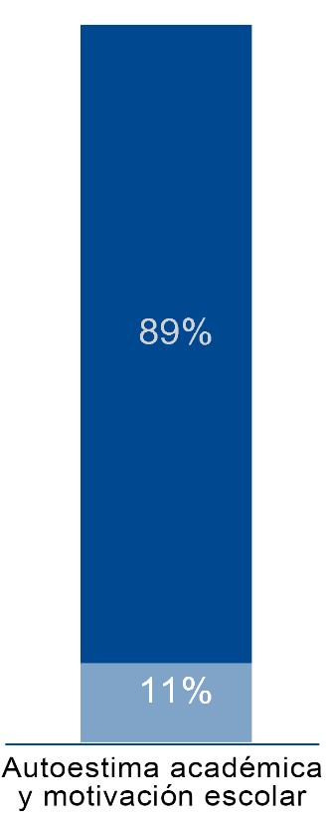
Resultados de Indicadores de Desarrollo Personal y Social (IDPS)
Autoestima académica y motivación escolar
Distribución de respuestas en los niveles del indicador

Slide 52
Resultados de Indicadores de Desarrollo Personal y Social (IDPS)
Autoestima académica y motivación escolar
Puntajes según género en el indicador Autoestima académica y motivación escolar: 2016 y 2017 y comparación entre géneros
↑ 17
71
↑ 12
73
(+)90
83
Notas:
La escala varía entre 0 y 100 puntos. En esta escala un valor más cercano a 0 indica un menor nivel de logro, y un valor más cercano a 100 indica un mayor logro en el indicador.
En la comparación entre mujeres y hombres, el símbolo (+) indica que la diferencia a favor es estadísticamente significativa.
En la comparación entre 2016 y 2017, el símbolo que acompaña al dato indica que el puntaje 2017 es:
● : similar. ↑ : más alto. ↓ : más bajo.

Slide 53
Resultados de Indicadores de Desarrollo Personal y Social (IDPS)
Clima de convivencia escolar
Resultados generales
71
↑ 6
75
↑ 6
77
83
↓ -4
↑ 7
77
↑ 8
↑ 7
69
65
73
↓ -4
↑ 4
↓ -4
↑ 7
↑ 9
75
71
78
↑ 7
87
81
↓ -4
↑ 9
79
86
● 2
77
↑ 7
Notas:
La escala varía entre 0 y 100 puntos. En esta escala un valor más cercano a 0 indica un menor nivel de logro, y un valor más cercano a 100 indica un mayor logro en el indicador.
El símbolo que acompaña al dato indica que el puntaje, respecto a la evaluación anterior y de establecimientos del mismo GSE, es: •: similar. : más alto. : más bajo.

Slide 54
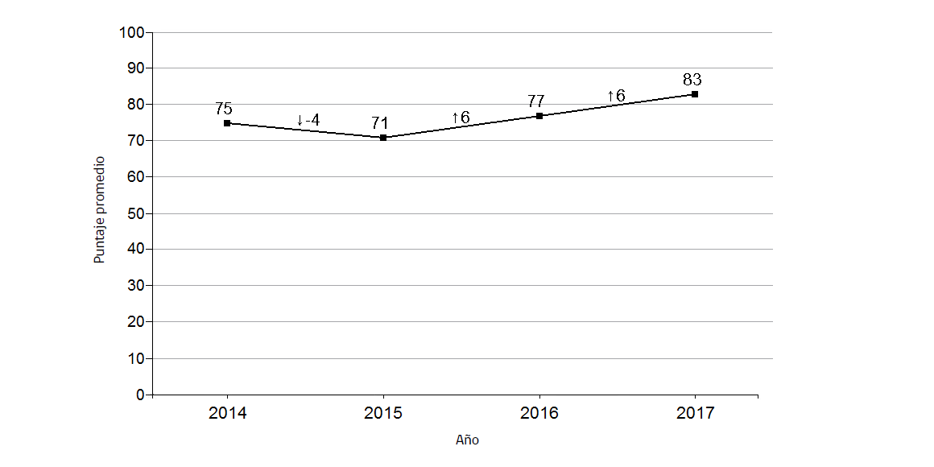
Resultados de Indicadores de Desarrollo Personal y Social (IDPS)
Clima de convivencia escolar
Puntajes II medio en el indicador Clima de convivencia escolar
2014-2017
Notas:
La escala varía entre 0 y 100 puntos. En esta escala un valor más cercano a 0 indica un menor nivel de logro, y un valor más cercano a 100 indica un mayor logro en el indicador.
El símbolo que acompaña al dato indica que el puntaje respecto de la evaluación anterior es:
•: similar. : más alto. : más bajo.

Slide 55
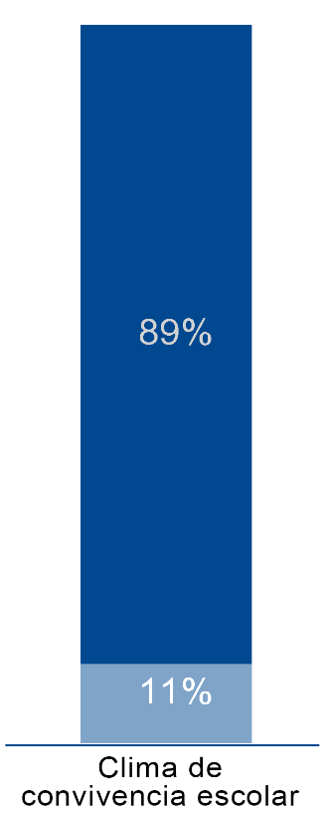
Resultados de Indicadores de Desarrollo Personal y Social (IDPS)
Clima de convivencia escolar
Distribución de respuestas en los niveles del indicador

Slide 56
Resultados de Indicadores de Desarrollo Personal y Social (IDPS)
Clima de convivencia escolar
Puntajes según género en el indicador Clima de convivencia escolar:
2016 y 2017 y comparación entre géneros
↑ 8
77
(+)85
↑ 5
76
81
Notas:
La escala varía entre 0 y 100 puntos. En esta escala un valor más cercano a 0 indica un menor nivel de logro, y un valor más cercano a 100 indica un mayor logro en el indicador.
En la comparación entre mujeres y hombres, el símbolo (+) indica que la diferencia a favor es estadísticamente significativa.
En la comparación entre 2016 y 2017, el símbolo que acompaña al dato indica que el puntaje 2017 es:
● : similar. ↑ : más alto. ↓ : más bajo.

Slide 57
Resultados de Indicadores de Desarrollo Personal y Social (IDPS)
Participación y formación ciudadana
Resultados generales
● 2
↑ 7
↑ 10
90
71
73
80
↑ 13
↓ -7
82
↑ 15
↑ 10
74
67
92
↑ 16
77
↑ 12
● -1
75
87
● -2
78
↑ 11
↑ 12
92
↑ 12
60
72
↑ 8
84
↑ 13
Notas:
La escala varía entre 0 y 100 puntos. En esta escala un valor más cercano a 0 indica un menor nivel de logro, y un valor más cercano a 100 indica un mayor logro en el indicador.
El símbolo que acompaña al dato indica que el puntaje, respecto a la evaluación anterior y de establecimientos del mismo GSE, es: •: similar. : más alto. : más bajo.

Slide 58
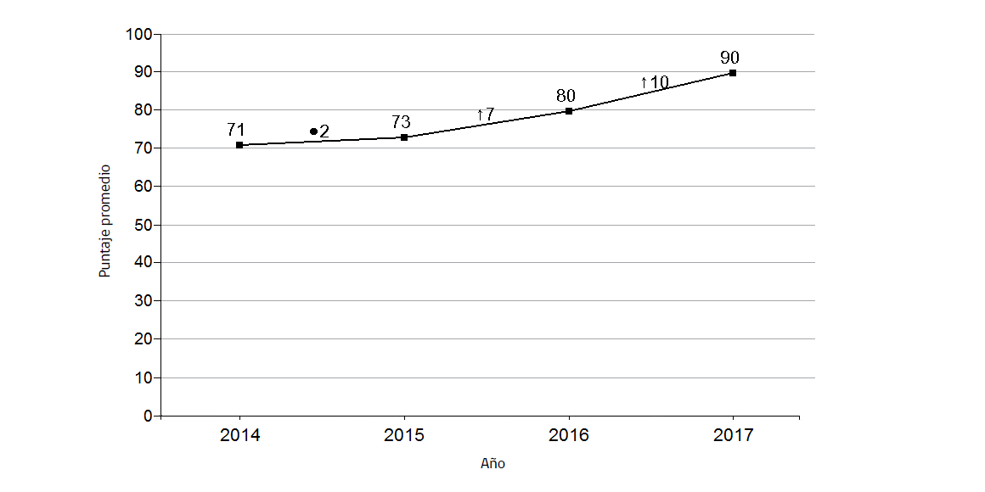
Resultados de Indicadores de Desarrollo Personal y Social (IDPS)
Participación y formación ciudadana
Puntajes II medio en el indicador Participación y formación ciudadana
2014-2017
Notas:
La escala varía entre 0 y 100 puntos. En esta escala un valor más cercano a 0 indica un menor nivel de logro, y un valor más cercano a 100 indica un mayor logro en el indicador.
El símbolo que acompaña al dato indica que el puntaje respecto de la evaluación anterior es:
•: similar. : más alto. : más bajo.

Slide 59
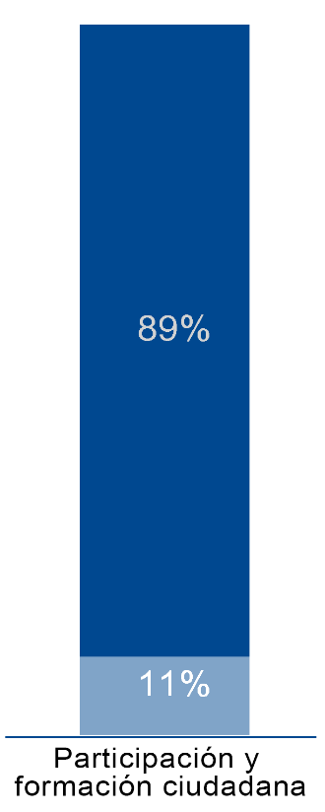
Resultados de Indicadores de Desarrollo Personal y Social (IDPS)
Participación y formación ciudadana
Distribución de respuestas en los niveles del indicador

Slide 60
Resultados de Indicadores de Desarrollo Personal y Social (IDPS)
Participación y formación ciudadana
Puntajes según género en el indicador Participación y formación ciudadana: 2016 y 2017 y comparación entre géneros
↑ 5
81
86
(+)94
79
↑ 15
Notas:
La escala varía entre 0 y 100 puntos. En esta escala un valor más cercano a 0 indica un menor nivel de logro, y un valor más cercano a 100 indica un mayor logro en el indicador.
En la comparación entre mujeres y hombres, el símbolo (+) indica que la diferencia a favor es estadísticamente significativa.
En la comparación entre 2016 y 2017, el símbolo que acompaña al dato indica que el puntaje 2017 es:
● : similar. ↑ : más alto. ↓ : más bajo.

Slide 61
Resultados de Indicadores de Desarrollo Personal y Social (IDPS)
Hábitos de vida saludable
Resultados generales
↑ 4
↓ -4
↑ 14
70
66
70
↑ 14
84
73
70
76
96
● -3
↑ 6
↑ 20
↑ 19
//
//
↑ 12
● 3
83
68
71
↑ 13
60
● -1
59
↑ 9
63
● 4
72
↑ 10
Notas:
La escala varía entre 0 y 100 puntos. En esta escala un valor más cercano a 0 indica un menor nivel de logro, y un valor más cercano a 100 indica un mayor logro en el indicador.
//: En la evaluación 2014 no se reportó puntaje en esta dimensión.
El símbolo que acompaña al dato indica que el puntaje, respecto de la evaluación anterior y de establecimientos del mismo GSE, es: •: similar. : más alto. : más bajo.

Slide 62
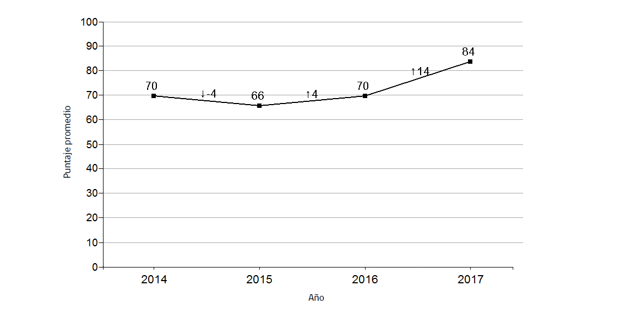
Resultados de Indicadores de Desarrollo Personal y Social (IDPS)
Hábitos de vida saludable
Puntajes II medio en el indicador Hábitos de vida saludable 2014-2017
Notas:
La escala varía entre 0 y 100 puntos. En esta escala un valor más cercano a 0 indica un menor nivel de logro, y un valor más cercano a 100 indica un mayor logro en el indicador.
El símbolo que acompaña al dato indica que el puntaje respecto de la evaluación anterior es:
•: similar. : más alto. : más bajo.

Slide 63
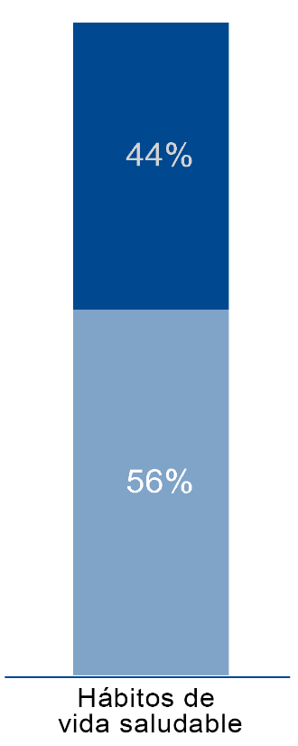
Resultados de Indicadores de Desarrollo Personal y Social (IDPS)
Hábitos de vida saludable
Distribución de respuestas en los niveles del indicador

Slide 64
Resultados de Indicadores de Desarrollo Personal y Social (IDPS)
Hábitos de vida saludable
Puntajes según género en el indicador Hábitos de vida saludable: 2016 y 2017 y comparación entre géneros
71
↑ 10
68
(+)86
↑ 18
81
Notas:
La escala varía entre 0 y 100 puntos. En esta escala un valor más cercano a 0 indica un menor nivel de logro, y un valor más cercano a 100 indica un mayor logro en el indicador.
En la comparación entre mujeres y hombres, el símbolo (+) indica que la diferencia a favor es estadísticamente significativa.
En la comparación entre 2016 y 2017, el símbolo que acompaña al dato indica que el puntaje 2017 es:
● : similar. ↑ : más alto. ↓ : más bajo.

Slide 66
Resultados de aprendizaje SIMCE
II medio
Resultados generales
↑ 29
294
↑ 21
340
● 10
↑ 33
300
↑ 23
↑ 38
Notas: (1) El símbolo que acompaña al dato indica que el puntaje 2017, respecto a la evaluación anterior y de establecimientos del mismo GSE es: •: similar : significativamente más alto : significativamente más bajo.
(2) La prueba de Historia, Geografía y Ciencias Sociales anterior se aplicó en 2015.

Slide 67
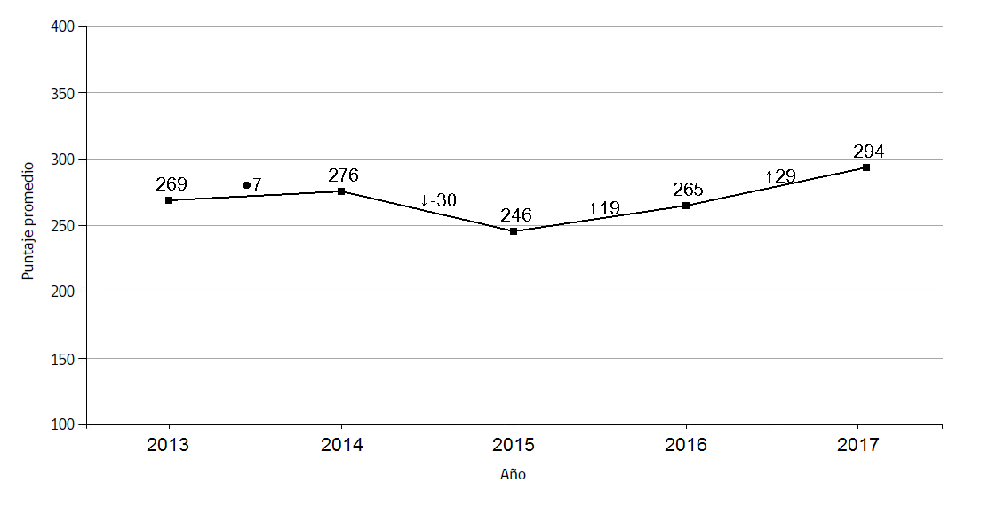
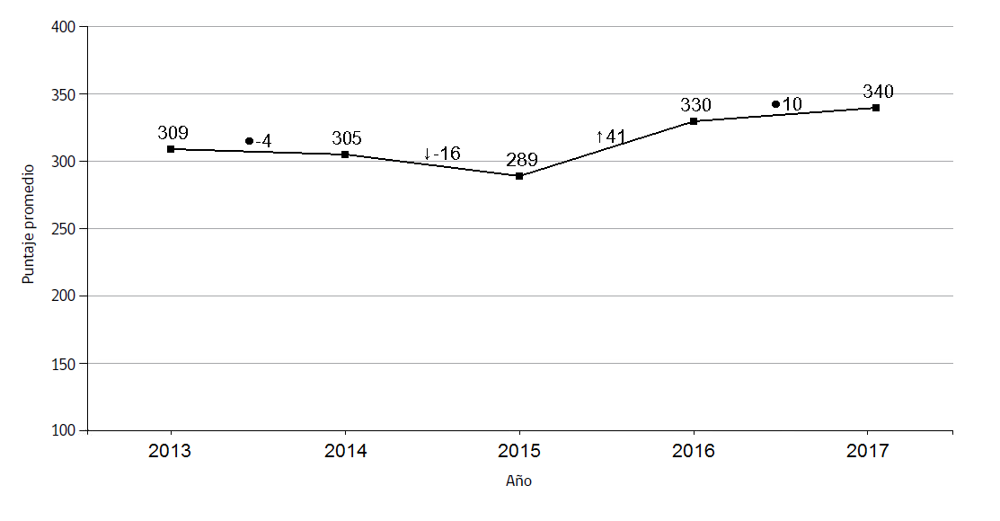
Tendencia de los resultados en los últimos años, prueba Comprensión de Lectura
Tendencia de los resultados en los últimos años, prueba Matemática
Nota: La prueba de Historia, Geografía y Ciencias Sociales en II medio se aplicó en 2015 por primera vez, por ello no es posible establecer tendencia.

Slide 68
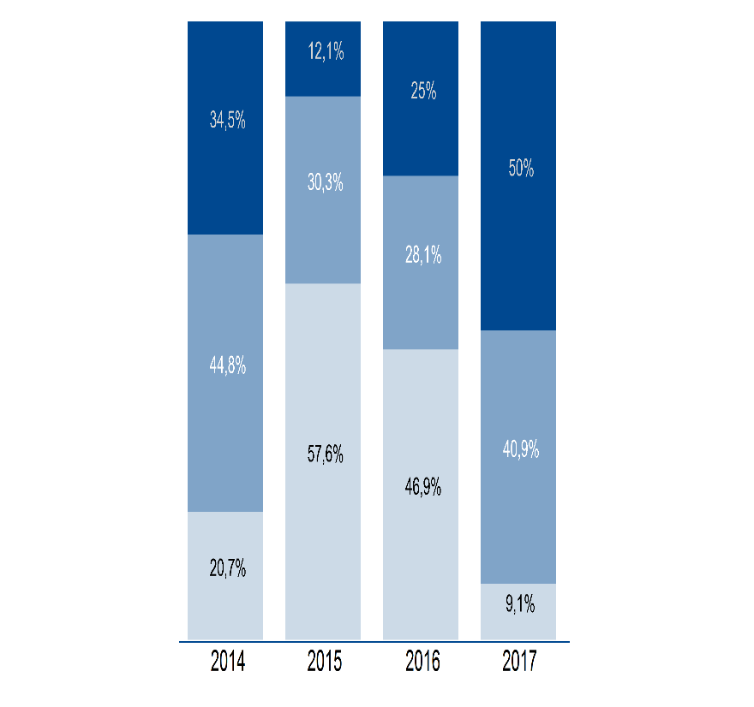
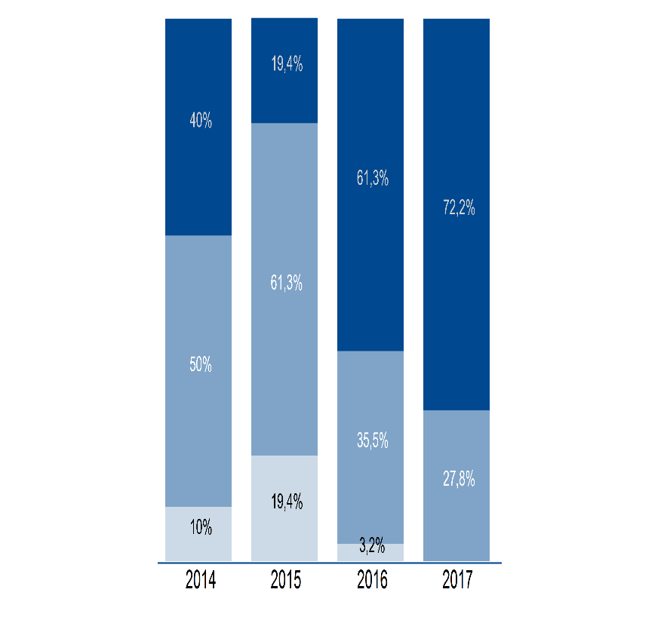
Porcentaje de estudiantes en cada Nivel de Aprendizaje en Simce II medio 2014-2017
Lenguaje y Comunicación: Lectura
Matemática
Nota: A la fecha, no se cuenta con Estándares de Aprendizaje para Historia, Geografía y Ciencias Sociales II medio.

Slide 69
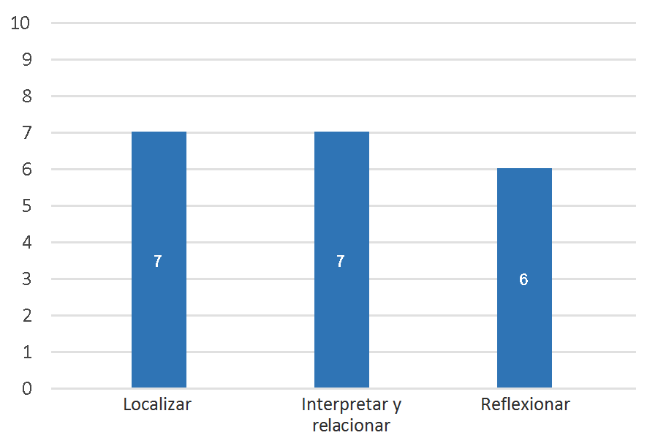
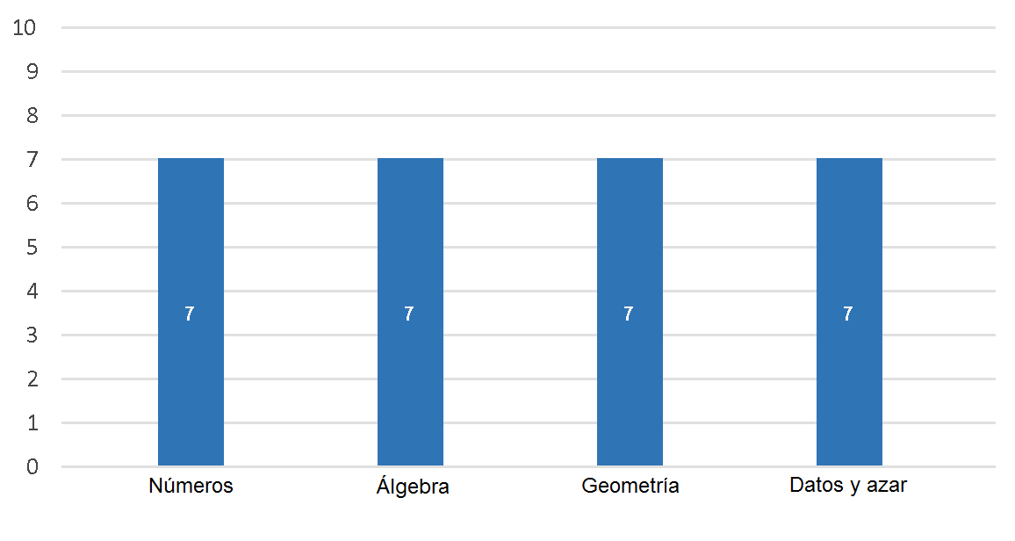
Resultados de aprendizaje en Simce II medio según eje
Puntajes promedio en cada eje de habilidad de Simce en Lenguaje y Comunicación: Lectura II medio 2017
Puntajes promedio en cada eje temático de Simce en Matemática II medio 2017
Nota: Para cada eje, la escala varía entre 0 puntos (puntaje mínimo) y 10 puntos (puntaje máximo).

Slide 70
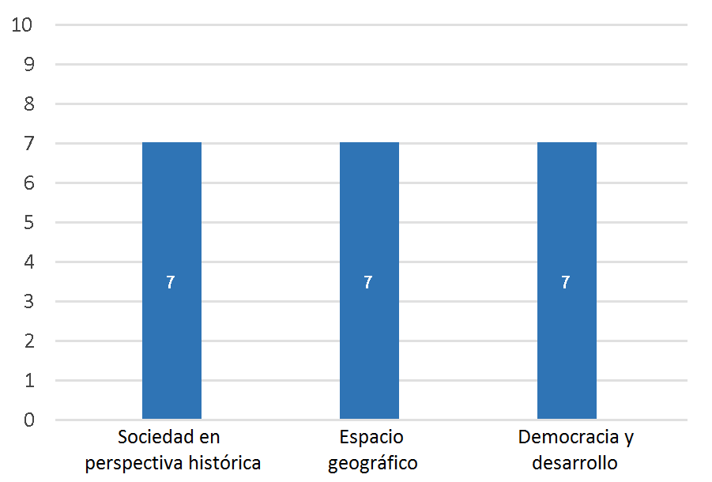
Resultados de aprendizaje en Simce II medio según eje
Puntajes promedio en cada eje de contenido de Simce en Historia, Geografía y Ciencias Sociales
II medio 2017
Nota: Para cada eje, la escala varía entre 0 puntos (puntaje mínimo) y 10 puntos (puntaje máximo).

Slide 71
Resultados de aprendizaje Simce según género
Puntajes promedio según género en Simce Lenguaje y Comunicación: Lectura y Matemática II medio: 2016-2017, comparación entre géneros y variación entre años
295
258
293
↑ 35
273
↑ 22
331
350
329
● 2
331
● 19
Notas:
(1) En la comparación entre mujeres y hombres, el símbolo (+) indica que la diferencia a favor es estadísticamente significativa.
En la comparación entre 2016 y 2017, el símbolo que acompaña al dato indica que el puntaje 2017 es:
● : similar. ↑ : significativamente más alto. ↓ : significativamente más bajo.

Slide 72
Resultados de aprendizaje Simce según género
Puntajes promedio según género en Simce Historia, Geografía y Ciencias Sociales II medio:
2015-2017, comparación entre géneros y variación entre años
292
268
308
257
↑ 35
↑ 40
Notas:
(1) En la comparación entre mujeres y hombres, el símbolo (+) indica que la diferencia a favor es estadísticamente significativa.
En la comparación entre 2015 y 2017, el símbolo que acompaña al dato indica que el puntaje 2017 es:
● : similar. ↑ : significativamente más alto. ↓ : significativamente más bajo.

Slide 73
GRACIAS
COLEGIO PARROQUIAL FRANCISCO DIDIER

